Slide 1
A mesterséges intelligencia története
Mesterséges Intelligencia tananyag – 9. osztály

Slide 2
Idővonal – az MI fejlődése
AWARDS AND RECOGNITIONS
1970-es és 80-as évek
2011
2022
1956
1997
2016
1950
1960-as évek
2023 -

Slide 3
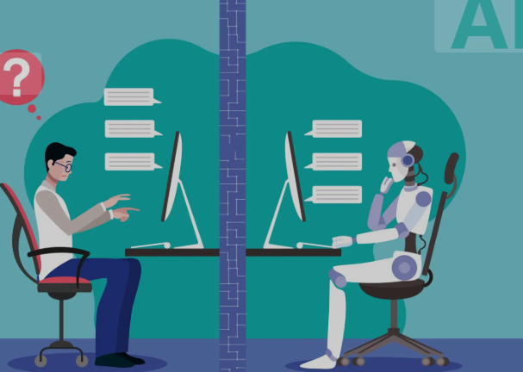
Alan Turing és a Turing - teszt
Képes lesz-e valaha egy gép úgy gondolkodni, mint az ember?
Turing-teszt:
Ha egy beszélgetés során nem tudjuk egyértelműen megkülönböztetni, hogy az üzenetet ember vagy gép írta, akkor a gép már elég okosnak tekinthető.
Notes:
Alan Turing, a 20. század egyik legkiemelkedőbb matematikusa és gondolkodója tette fel a kérdést:
„Képes lesz-e valaha egy gép úgy gondolkodni, mint az ember?”
Ennek vizsgálatára dolgozta ki a híres Turing-tesztet, amely szerint ha egy beszélgetés során nem tudjuk egyértelműen megkülönböztetni, hogy az üzenetet ember vagy gép írta, akkor a gép már elég okosnak tekinthető. Turing korában a számítógépek még egész szobákat töltöttek meg, így sokan kinevették az ötletét. Mégis ez a gondolatkísérlet indította el a mesterséges intelligencia történetének első nagy fejezetét.

Slide 4
Idővonal – az MI fejlődése
AWARDS AND RECOGNITIONS
1970-es és 80-as évek
1956
2011
2022
1950
Alan Turing és a Turing-teszt
1960-as évek
1997
2016
2023 -

Slide 5
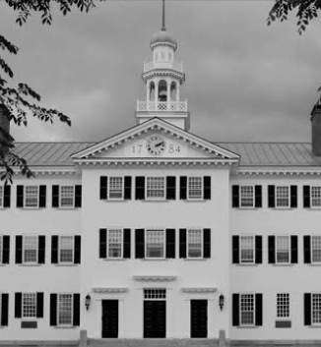
Dartmouth konferencia (1956)
A mesterséges intelligencia kifejezés első használata.
Úgy gondolták, hogy néhány éven belül a gépek emberi szinten fognak gondolkodni.
Notes:
1956 – Dartmouth-konferencia (az MI születése)
1956-ban egy kis csoport kutató gyűlt össze az Egyesült Államokban, a Dartmouth-konferencián. Ezen a találkozón használták először a „mesterséges intelligencia” kifejezést, amely később egy egész tudományterület nevét adta. A résztvevők akkoriban úgy gondolták, hogy néhány éven belül a gépek képesek lesznek emberi szinten gondolkodni. Utólag tudjuk, hogy ez túlzottan optimista elképzelés volt, de mégis itt született meg az a tudományág, amely máig meghatározza a technológiai fejlődést.

Slide 6
Idővonal – az MI fejlődése
AWARDS AND RECOGNITIONS
1956
Dartmouth – konferencia
Az MI születése
1970-es és 80-as évek
2011
2022
1997
2016
1950
Alan Turing és a Turing-teszt
1960-as évek
2023 -

Slide 7
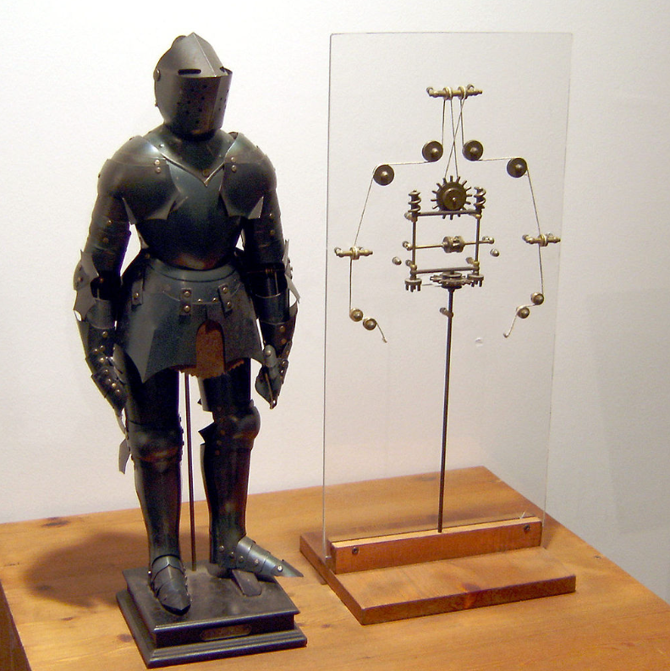
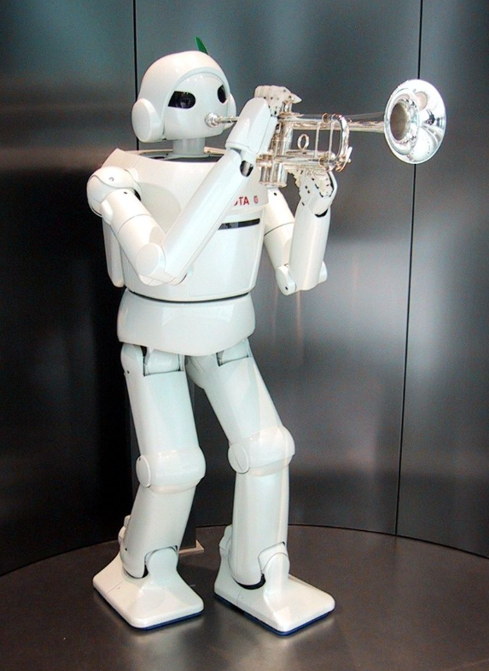
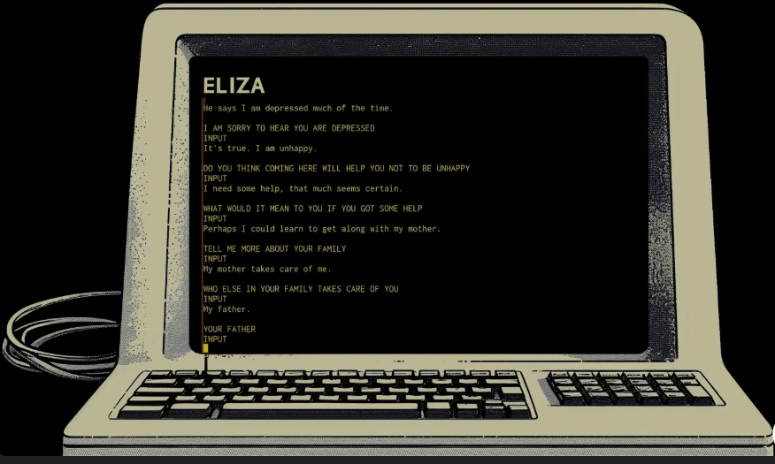
Első robotok és nyelvi programok
Az első chatbot: ELIZA pszichológus
Az első ipari robotkarok
Leonardo Da Vinci - robot belső szerkezettel Trombitázó robot a Toyotától
Az első ChatBot - ELIZA
Notes:
1960-as évek – Első robotok és nyelvi programok
Az 1960-as években született meg az első chatbot (beszélgető robot), az ELIZA, amely egy pszichológus szerepét utánozta. A program valójában csak visszakérdezett és ismételte a felhasználó mondatait, mégis sokan azt hitték, hogy valóban érti, amit mondanak neki. Ugyanebben az időszakban jelentek meg az első ipari robotkarok is a gyárakban, amelyek egyszerű, ismétlődő feladatokat végeztek, és ezzel forradalmasították a termelést:
autóalkatrészek felemelése, gépsorra helyezése - Unimate (1961)
hegesztés, festés
gépek összeszerelése

Slide 8
Idővonal – az MI fejlődése
AWARDS AND RECOGNITIONS
1956
Dartmouth – konferencia
Az MI születése
1970-es és 80-as évek
2011
2022
1997
2016
2023 -
1950
Alan Turing és a Turing-teszt
1960-as évek
Az első robotok és nyelvi programok

Slide 9
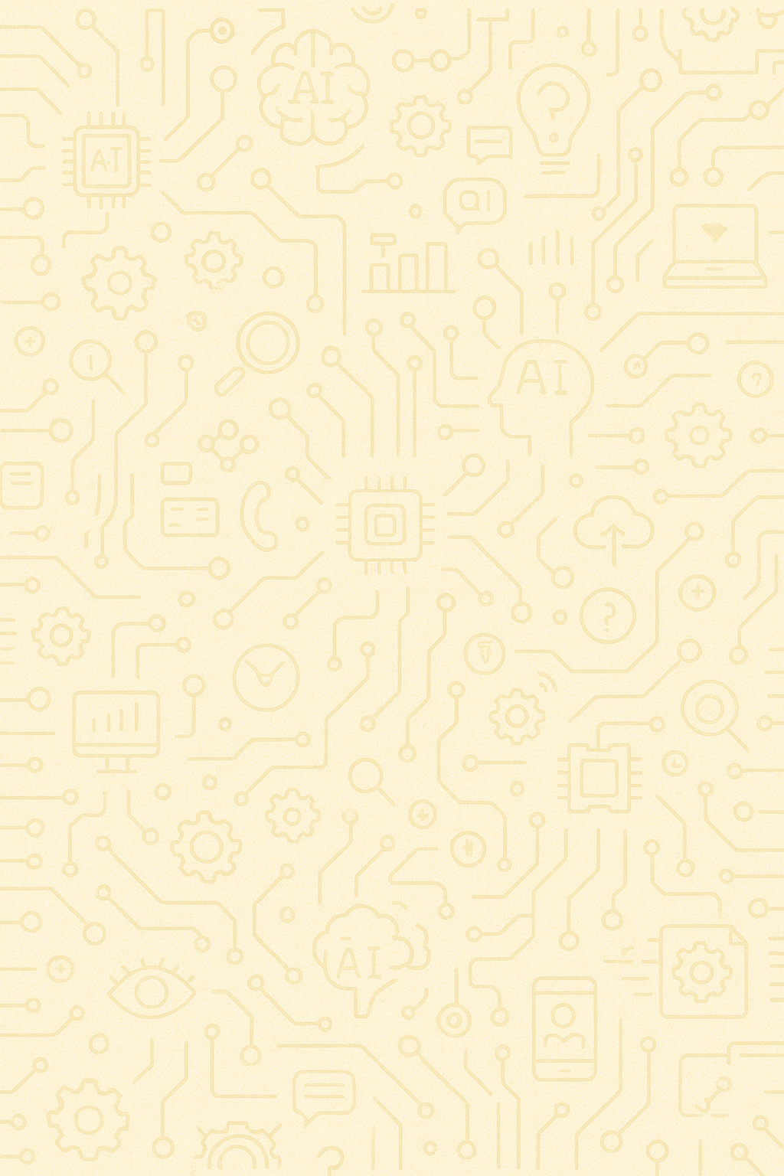
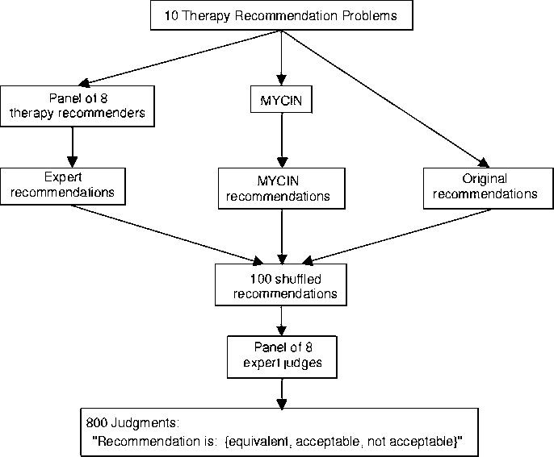
MYCIN AI
Bakteriális fertőzések diagnosztizálása
Szakértői rendszerek
Szűk területekre alkalmas rendszerek.
Tünetlistából felismerték a betegségeket előre betáplált adatokból.
Használhatatlan a rendszeren kívüli kérdésekre.
Az igazi intelligencia nem pusztán szabályok összessége.
Notes:
1980-as évek – Szakértői rendszerek
Az 1980-as években megszülettek az úgynevezett szakértői rendszerek. Ezek olyan programok voltak, amelyek egy-egy szűk területen pontosan tudtak működni. Például voltak orvosi diagnosztikai rendszerek, amelyek egy adott tünetlistából gyorsan felismerték, hogy milyen betegségről lehet szó, és sokszor még az orvosoknál is pontosabban találták el.
Csakhogy, volt egy nagy bökkenő: ezek a rendszerek kizárólag az előre betáplált szabályok alapján működtek. Ha valaki olyasmit kérdezett tőlük, ami nem szerepelt a szabálykönyvben, akkor teljesen használhatatlanná váltak. Ez vezetett ahhoz a felismeréshez, hogy az igazi intelligencia nem pusztán szabályok összessége. Az emberi gondolkodás sokkal rugalmasabb, képes új helyzetekhez alkalmazkodni – ezt pedig a gépek még jó ideig nem tudták utánozni.
Ez az időszak rámutatott, hogy a mesterséges intelligencia útja hosszabb és bonyolultabb lesz, mint ahogy azt a kutatók az elején remélték.

Slide 10
Idővonal – az MI fejlődése
AWARDS AND RECOGNITIONS
1970-es és 80-as évek
Szakértői rendszerek és “shell”-ek
2011
2022
1956
Dartmouth – konferencia
Az MI születése
1997
2016
1950
Alan Turing és a Turing-teszt
1960-as évek
Az első robotok és nyelvi programok
2023 -

Slide 11
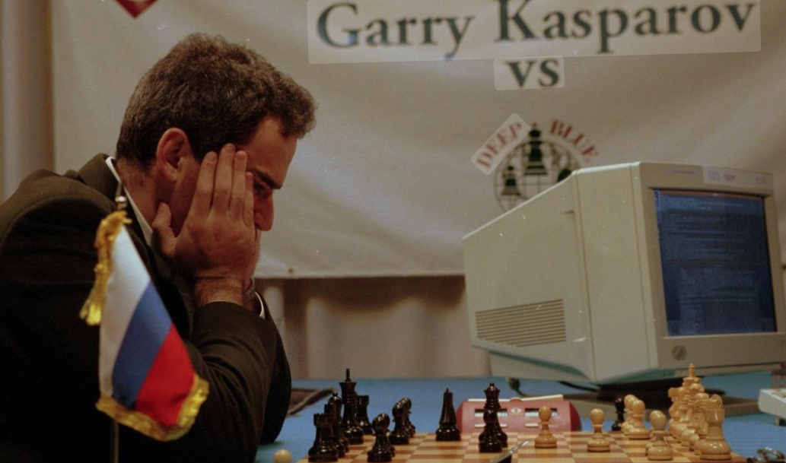
„A gépek soha nem fognak legyőzni engem” - Kaszparov
A Deep Blue legyőzi a sakk világbajnokot, Kaszparovot
(1997)
Azt hitte az IBM csal és emberek segítik a gépet a háttérből.
Notes:
1997 – Deep Blue legyőzi Kaszparovot sakkban
Garri Kaszparov, a sakk világbajnoka hosszú időn át a világ legjobbja volt, és magabiztosan kijelentette:
„A gépek soha nem fognak legyőzni engem.”
Addig valóban mindig sikerült a számítógépek fölé kerekednie, mert hiába számoltak gyorsan, nem tudtak igazán stratégiában gondolkodni.
1997-ben azonban fordult a kocka. Az IBM által fejlesztett Deep Blue nevű számítógép óriási szenzációt keltve győzedelmeskedett. Ez volt az első alkalom, hogy egy gép a saját játékában legyőzte a világ legjobb emberi játékosát. Az esemény bejárta a világsajtót, és sokakban félelmet keltett, hogy talán a gépek előbb-utóbb mindenben túlszárnyalják az embert.
Kaszparov annyira megdöbbent a vereség után, hogy egy ideig azt hitte, az IBM csal, és emberek segítik a gépet a háttérből. Ez is mutatja, milyen hihetetlenül váratlannak tűnt akkoriban, hogy egy mesterséges intelligencia képes legyőzni a legnagyobb emberi zsenit egy olyan összetett játékban, mint a sakk.

Slide 12
Idővonal – az MI fejlődése
AWARDS AND RECOGNITIONS
1956
Dartmouth – konferencia
Az MI születése
1970-es és 80-as évek
Szakértői rendszerek és “shell”-ek
2011
2022
ChatGPT és a
generative MI robbanása
1997
A Deep Blue legyőzi Kaszparovot sakkban
1950
Alan Turing és a Turing-teszt
1960-as évek
Az első robotok és nyelvi programok
2016
AlphaGo legyőzi a Go világbajnokot
2023 -

Slide 13
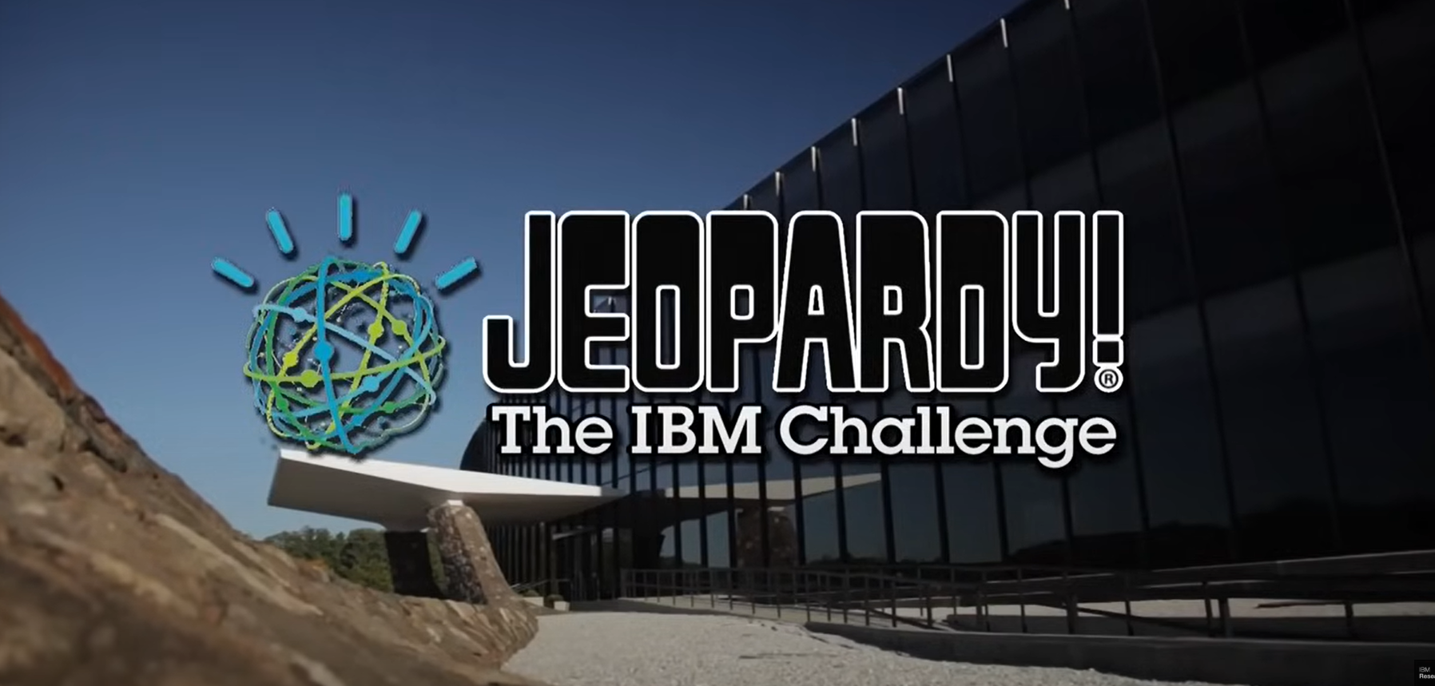
szójátékok, rejtett jelentések, bonyolult utalások megfejtése
szükséges a humor, a nyelv és a kulturális utalások megértése
Az IBM Watson nyeri a Jeopardy! vetélkedőt
Notes:
2011 – IBM Watson nyeri a Jeopardy! vetélkedőt
A Jeopardy! egy amerikai tévés vetélkedő. Különlegessége, hogy nem egyszerű ténykérdésekre kell válaszolni, hanem szójátékokat, rejtett jelentéseket és bonyolult utalásokat kell nagyon gyorsan megfejteni. Sokszor még az anyanyelvi játékosoknak is kihívás.
2011-ben az IBM Watson nevű szuperszámítógép állt ki a műsor két bajnoka ellen. A legtöbben úgy gondolták, esélye sincs, hiszen itt nemcsak számolásról van szó, hanem a nyelv, a humor és a kulturális utalások megértéséről.
Mindenkit meglepett, amikor Watson legyőzte a két emberi bajnokot. Ez óriási mérföldkő volt, mert bizonyította, hogy egy gép képes nemcsak a szabályok alapján működni, hanem értelmezni a nyelv bonyolultságát is – ráadásul gyorsabban és pontosabban, mint az emberek.

Slide 14
Idővonal – az MI fejlődése
AWARDS AND RECOGNITIONS
2011
Az IBM Watson nyeri a Jeopardy! vetélkedőt
1956
Dartmouth – konferencia
Az MI születése
1970-es és 80-as évek
Szakértői rendszerek és “shell”-ek
2022
1960-as évek
Az első robotok és nyelvi programok
1997
A Deep Blue legyőzi Kaszparovot sakkban
2016
2023 -
1950
Alan Turing és a Turing-teszt

Slide 15
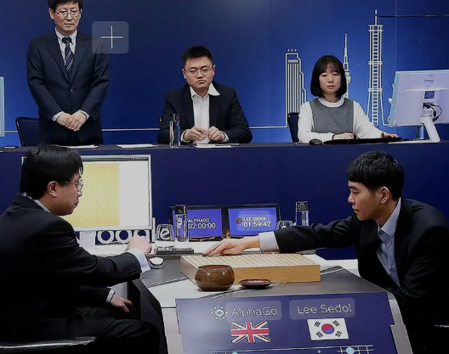
Az AlphaGo legyőzi a Go világbajnokot, Lee Sedol-t
A Go a világ egyik legnehezebb stratégiai játéka
Az intuíció és a kreativitás játékának tartották, amiben a gépnek nem lehet esélye
37. lépés: a gép váratlan húzása
Notes:
2016 – AlphaGo legyőzi a govilágbajnokot
A go egy több ezer éves kínai táblajáték, amelyet sokan a világ egyik legnehezebb stratégiai játékának tartanak. Már a sakkban is több millió lehetséges lépés van, a goban viszont szinte végtelen számú kombináció létezik. Emiatt a szakértők azt gondolták, hogy egy gépnek még legalább 20–30 évre lesz szüksége, mire képes lesz legyőzni a legjobb emberi játékosokat.
2016-ban azonban az AlphaGo, a Google DeepMind mesterséges intelligenciája mindenkit meglepett: legyőzte a koreai világbajnokot, Lee Sedolt. Ez óriási szenzáció volt, mert a got addig az emberi intuíció és kreativitás játékának tartották, ahol a gépnek nem lehet esélye.
A mérkőzés egyik pillanata különösen híressé vált: a 37. lépés. Az AlphaGo olyan váratlan húzást tett, amit ember soha nem játszott volna. A kommentátorok először hibának hitték, majd rájöttek, hogy zseniális stratégiai lépés volt.

Slide 16
Idővonal – az MI fejlődése
AWARDS AND RECOGNITIONS
1956
Dartmouth – konferencia
Az MI születése
1970-es és 80-as évek
Szakértői rendszerek és “shell”-ek
2011
Az IBM Watson nyeri a Jeopardy! vetélkedőt
2022
1997
A Deep Blue legyőzi Kaszparovot sakkban
1950
Alan Turing és a Turing-teszt
2016
Az AlphaGo legyőzi a Go világbajnokot
1960-as évek
Az első robotok és nyelvi programok
2023 -

Slide 17
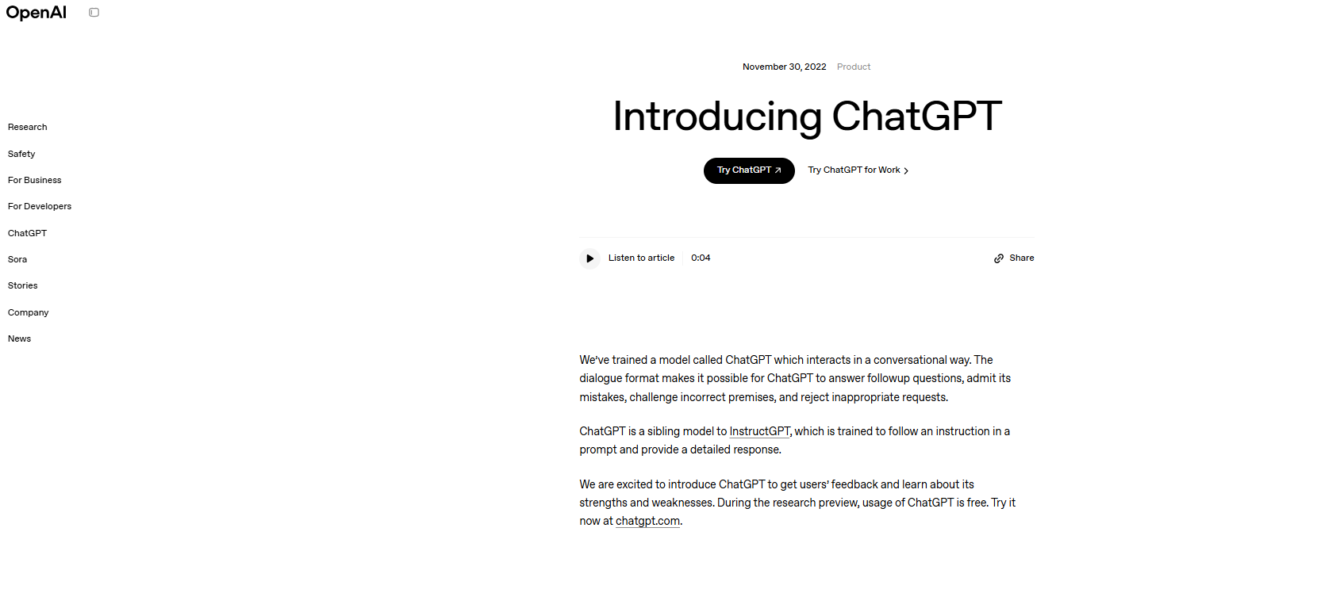
Se sajtótájékoztató, se nagy bejelentés - egy jellegtelen blogposzt az OpenAI oldalán
ChatGPT és a generatív MI berobbanása
Notes:
2022 – ChatGPT és a generatív MI robbanása
Az OpenAI által kifejlesztett ChatGPT volt az első olyan mesterséges intelligencia, amely valóban emberközeli módon tudott kommunikálni: beszélgetett, szöveget írt, programkódot generált, és mindezt természetes, gördülékeny stílusban.
Ami igazán különlegessé tette, az az, hogy nemcsak kutatók vagy szakemberek, hanem bárki kipróbálhatta online. Ez hozta el a nagy fordulatot: a mesterséges intelligencia belépett a hétköznapokba.
Sokan kezdték használni különféle célokra, például:
nyelvtanuláshoz,
programozási feladatok megoldásához,
kreatív szövegek – például történetek vagy versek – írásához,
dolgozatok és fogalmazások megfogalmazásához.

Slide 18
Idővonal – az MI fejlődése
AWARDS AND RECOGNITIONS
2022
A ChatGPT és a
generatív MI robbanása
1956
Dartmouth – konferencia
Az MI születése
1970-es és 80-as évek
Szakértői rendszerek és “shell”-ek
2011
Az IBM Watson nyeri a Jeopardy! vetélkedőt
1997
A Deep Blue legyőzi Kaszparovot sakkban
2016
Az AlphaGo legyőzi a Go világbajnokot
1950
Alan Turing és a Turing-teszt
1960-as évek
Az első robotok és nyelvi programok
2023 -

Slide 19
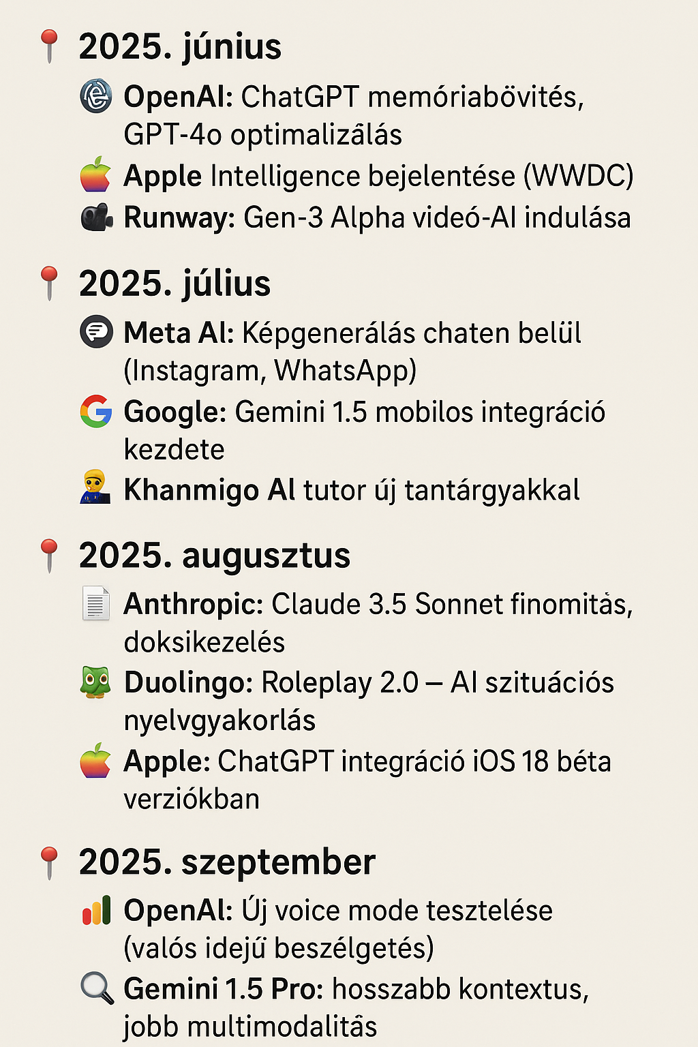
Újabb és újabb generatív képek, videók, szövegek
és hangok
Felfoghatatlan tempóban fejlődik az MI
Notes:
2023–… – Generatív képek, videók, hangok és egyéb MI eszközök
A ChatGPT sikere után megjelentek a generatív képeket, videókat és hangokat létrehozó MI-rendszerek is, amelyek forradalmasították a művészetet, a médiát és az oktatást.
Ugyanakkor nemcsak a generatív MI fejlődött: 2023-tól rohamosan elterjedtek más MI-alapú technológiák is – például a beszédfelismerés, a gépi fordítás, az orvosi diagnosztikai rendszerek, az önvezető járművek és az okoseszközökben működő intelligens asszisztensek.
A mesterséges intelligencia így a mindennapi élet számos területén megjelent, sokszor észrevétlenül segítve az emberek munkáját és döntéseit.

Slide 20
Idővonal – az MI fejlődése
AWARDS AND RECOGNITIONS
2022
A ChatGPT és a
generatív MI robbanása
1956
Dartmouth – konferencia
Az MI születése
1970-es és 80-as évek
Szakértői rendszerek és “shell”-ek
2011
Az IBM Watson nyeri a Jeopardy! vetélkedőt
1997
A Deep Blue legyőzi Kaszparovot sakkban
2016
Az AlphaGo legyőzi a Go világbajnokot
2023 -
Újabb és újabb generatív képek, videók, hangok
1950
Alan Turing és a Turing-teszt
1960-as évek
Az első robotok és nyelvi programok

Slide 21
Idővonal – az MI fejlődése
AWARDS AND RECOGNITIONS
2022
A ChatGPT és a
generatív MI robbanása
1956
Dartmouth – konferencia
Az MI születése
1970-es és 80-as évek
Szakértői rendszerek és “shell”-ek
2011
Az IBM Watson nyeri a Jeopardy! vetélkedőt
1997
A Deep Blue legyőzi Kaszparovot sakkban
2016
Az AlphaGo legyőzi a Go világbajnokot
1950
Alan Turing és a Turing-teszt
1960-as évek
Az első robotok és nyelvi programok
2023 -
Újabb és újabb generatív képek, videók, hangok

Slide 22
Vajon mi lesz a következő nagy mérföldkő az MI történetében?
Notes:
Most, hogy áttekintettük az MI múltját és jelenét, gondolkodjunk egy kicsit a jövőről is!
Kérdés: Mit gondoltok, mi fog történni az elkövetkező években a mesterséges intelligenciával? Nézzük meg három idősíkban:
1-2 éven belül – milyen változásokat hozhat a mindennapokban?
10 év múlva – hol lehet az MI helye a világban?
A diákok rövid ötletroham keretében osszák meg az elképzeléseiket. Lehet, hogy valaki az iskolai életben képzeli el az MI-t (pl. dolgozatjavítás), más a szórakozásban (pl. játékok, filmek), megint más pedig a munkahelyeken vagy a mindennapi életben (pl. önvezető autók, robotok).
A cél nem az, hogy „jóslatokat” állítsunk fel, hanem hogy a diákok észrevegyék a lehetséges irányokat, és lássák: a mesterséges intelligencia fejlődése folyamatos és kiszámíthatatlan, ugyanakkor nagyon izgalmas terület, amelyben nekik is lesz szavuk és szerepük a jövőben.

